Slide 1
NOM DU PRODUIT: éco-chito
Un service de logistique écologique pour les JO de Paris 2024

Slide 2
Les JO c’est :

Slide 3
10 500
Athlètes venant de 207 délégations

Slide 4
46 000
Ouvriers construisant le village Olympique

Slide 5
2 000 000
Ainsi qu’une moyenne de
de visiteurs

Slide 6
Analyse des problèmes en vue des JO 2024
01
DIFFICULTÉ DE CIRCULATION : Rues bloquées, métros surchargés
02
CROISSANCE DES NUISANCES ENVIRONNEMENTALES : Pollution Sonore et Mauvaise qualité de l’air
03
SOUCIS LOGISTIQUE : Paris zone restreinte, déplacement des sportifs difficile

Slide 7
Objectif du projet
Le Projet éco-chito offre une solution durable et écologique pour la logistique lors des JO.
Réseau de Taxis pour les déplacements logistiques
Itinéraire intelligent évitant les zones de pollution sonore et environnementale
Trajets calmes et beaucoup plus agréables

Slide 8
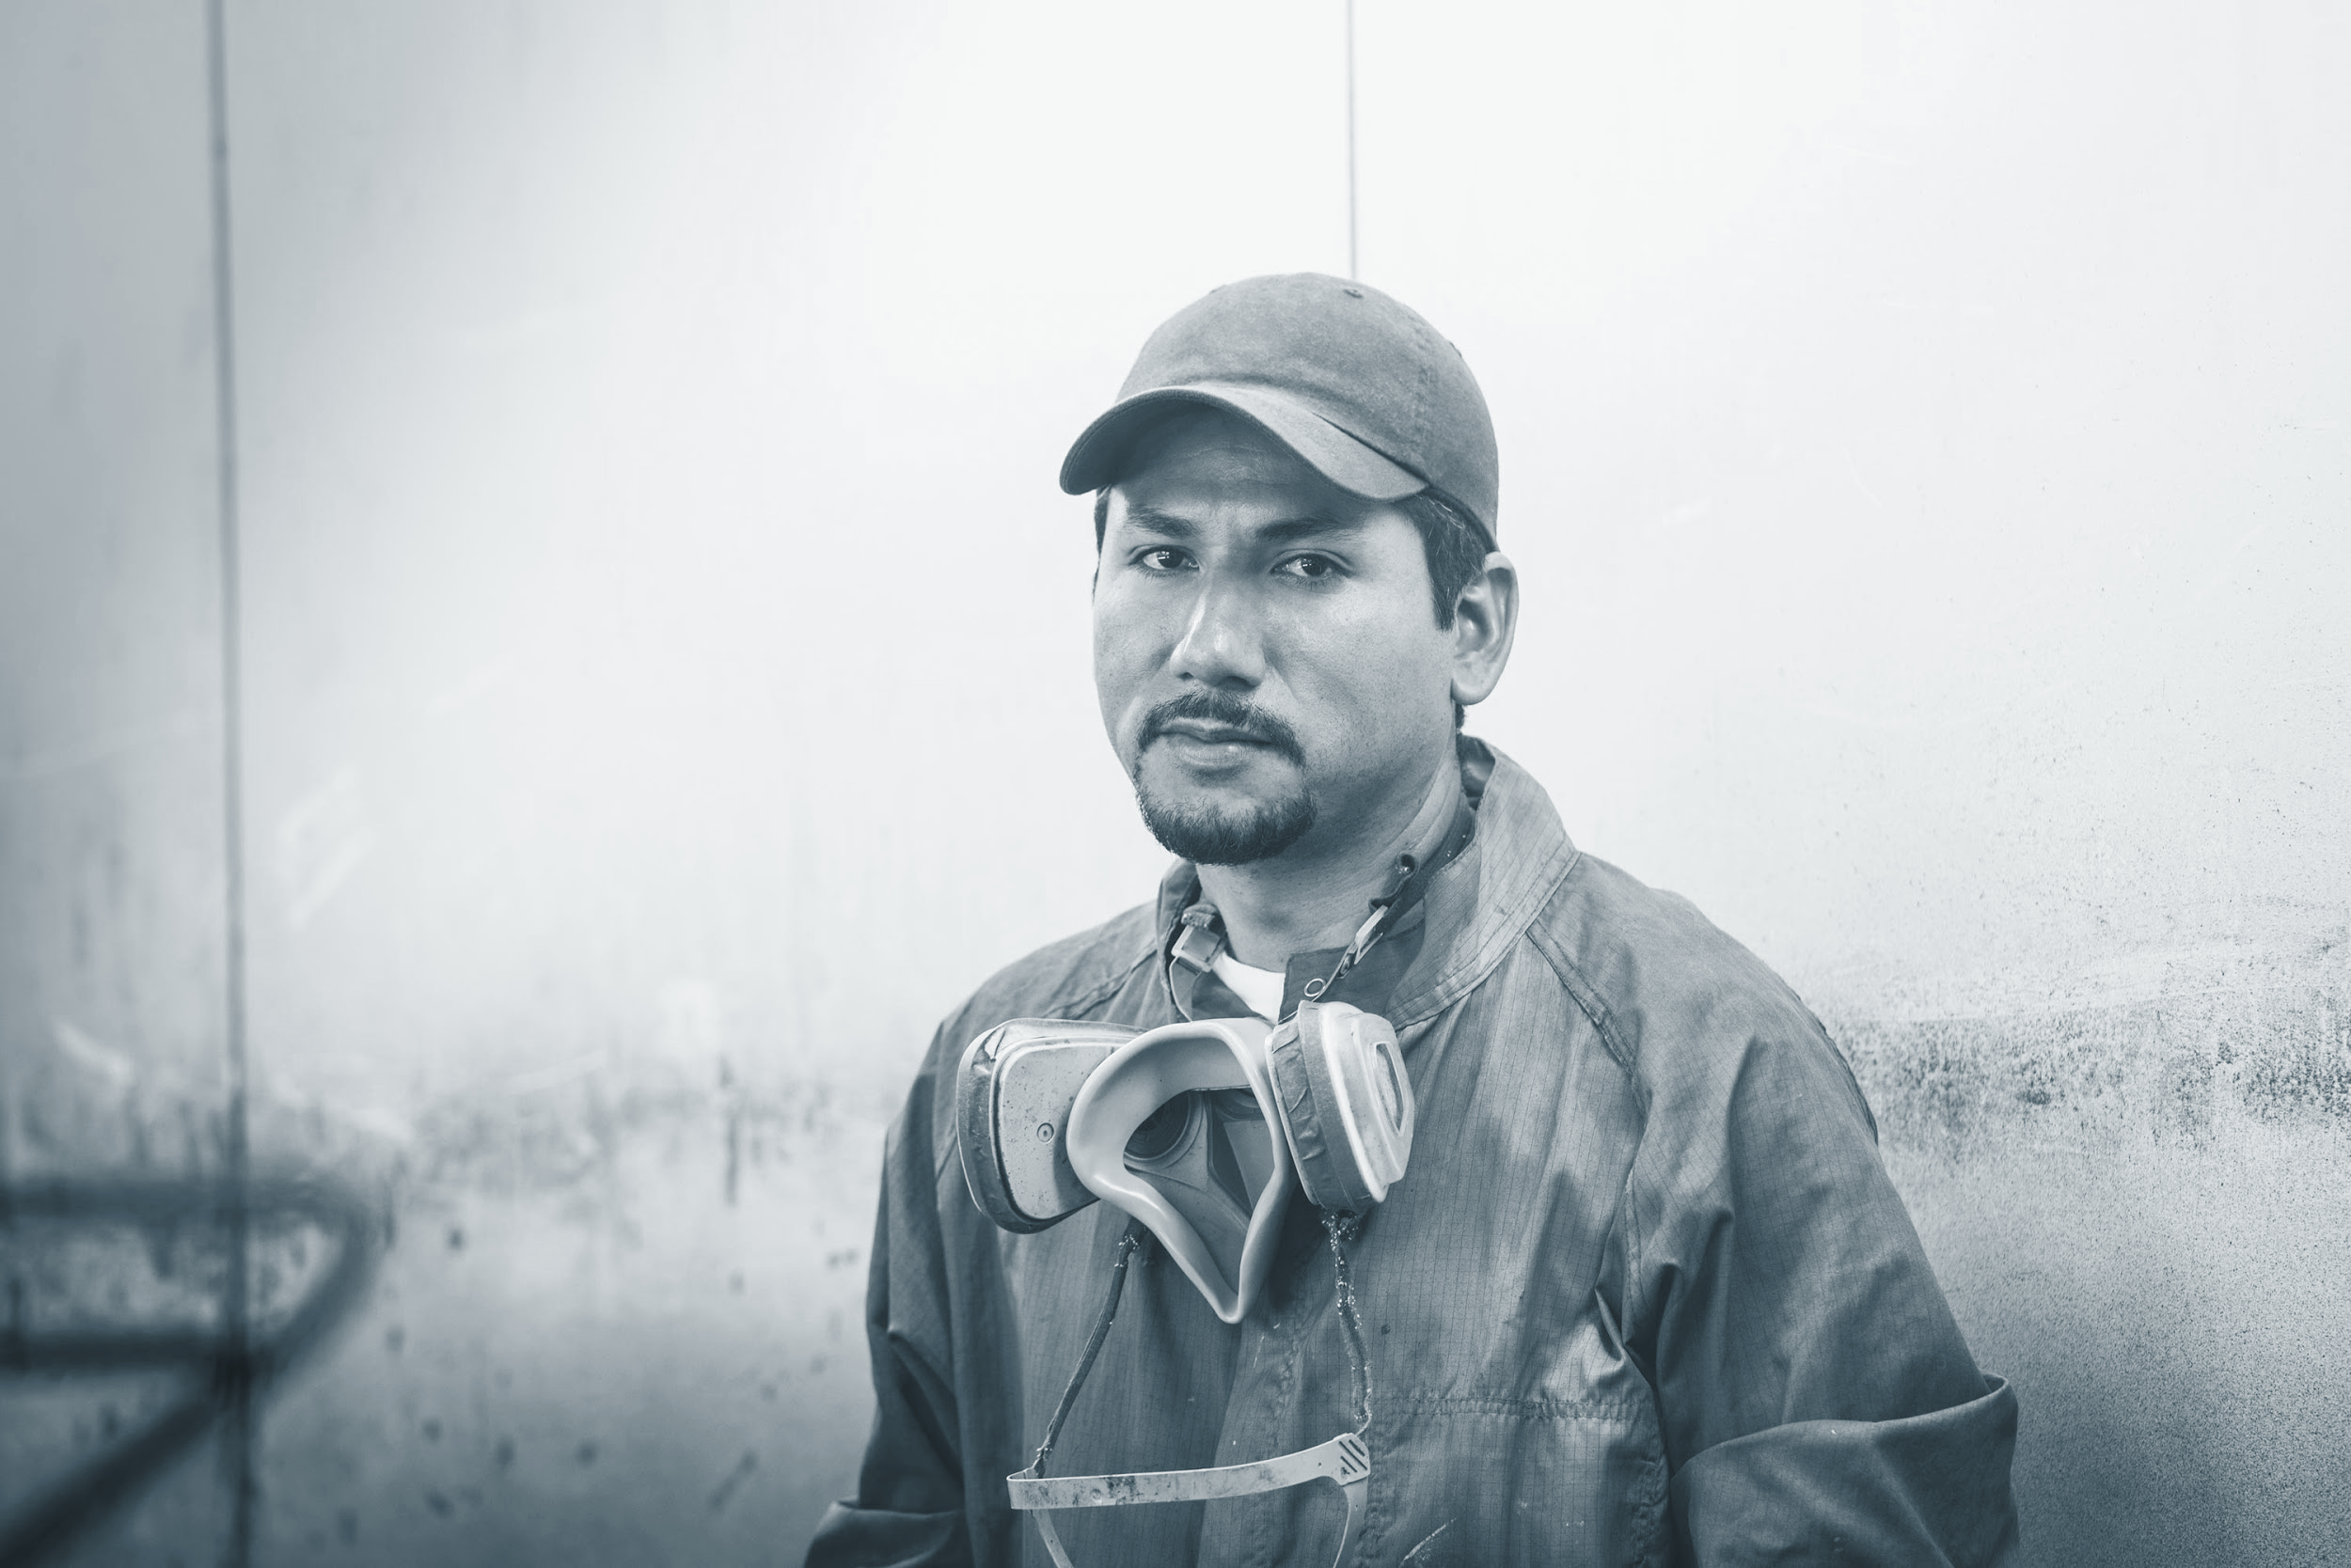

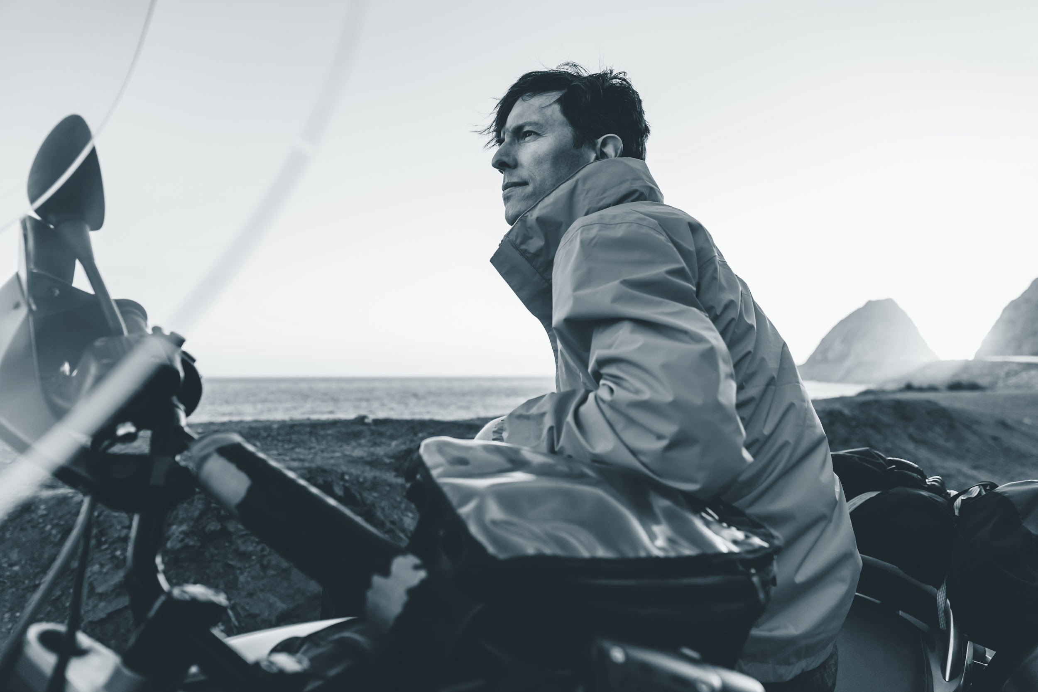
Cible
Le Comité International des Jeux Olympiques 2024 :
Sportifs
Techniciens
Particuliers

Slide 9
Business Model
On veut vendre 3 modules aux organisateurs de JO ou autre événement sportif majeur:
1. Module des matériels. On vend une boîte noire, il faut seulement connecter la boîte avec la voiture. La boîte noire comprend les capteurs, microcontrôleurs etc.
2. Module de software. Les acheteurs peuvent l'utiliser pour connaître la position des voiture, les donnés meusurés par les voitures, même si les utilisateurs de software peuvent donner les missions aux chauffeurs.
3. Module de mode d'emploi. Il explique ce dont l'on a besoin pour supporter ce système et comment l'utilise

Slide 10
Introduction de notre système
- La gestion des fournitures électroniques et de l’alimentation (consommation d’énergie)
- La conception de l’interface utilisateur et la récupération de données
- La gestion du microcontrôleur et la conception d’un système adaptable à la voiture ainsi que sur le badge des utilisateurs
- La conception de l’algorithme de traitement des données pour optimiser le système

Slide 11

Introduction :
Ordinateur :
1. savoir où sont les voitures
2. donner les missions aux voitures
3. récupérer les donnés détestés par les voitures

Slide 12

Introduction :
Portable:
1. recevoir les informations de positon des voitures
2. recevoir les informations des missions donnés par le terminal

Slide 13
L'Équipe

Slide 14
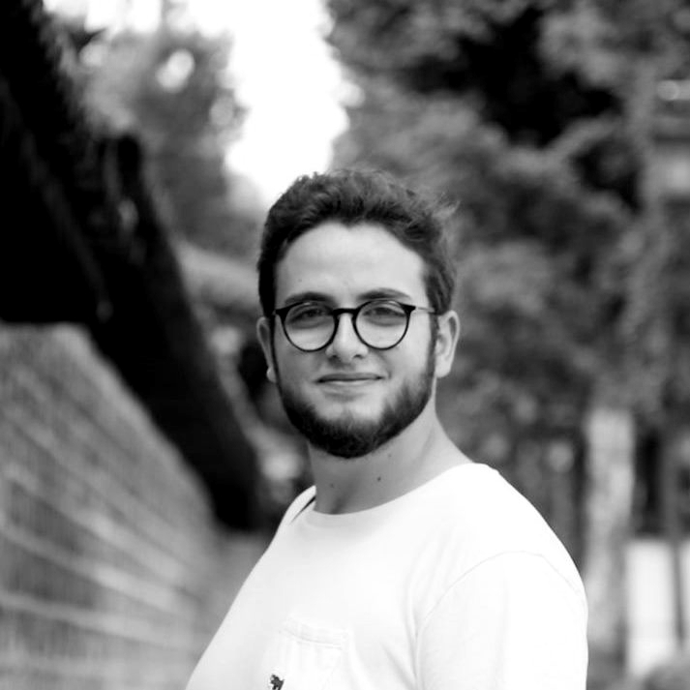
Elyoth HARIAN
Chef de Projet
Responsable Energie
PCB
Ecriture Script Vidéo
0
30 %
0 %
42 %
17 %
Insérez votre texte ici
Insérez votre texte ici
Insérez votre texte ici
Insérez votre texte ici

Slide 15
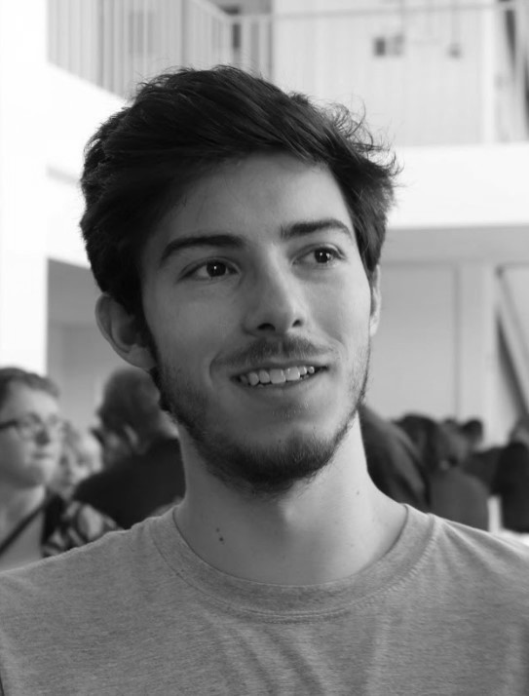
Axel BOUJON
Responsable Back-End
Module Sigfox
Gestion Back-End
Gestion du traitement des données
0
30 %
0 %
42 %
17 %
Insérez votre texte ici
Insérez votre texte ici
Insérez votre texte ici
Insérez votre texte ici

Slide 16
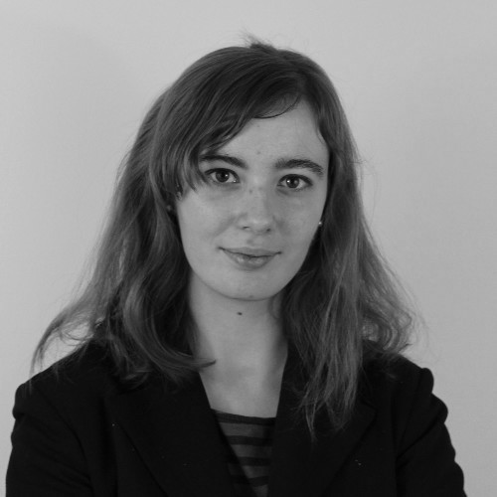
Lisa HENNEBELLE
Responsable Front-End
Conception Web App
Synchronisation des données
Conception Vidéo
0
30 %
0 %
42 %
17 %
Insérez votre texte ici
Insérez votre texte ici
Insérez votre texte ici
Insérez votre texte ici

Slide 17
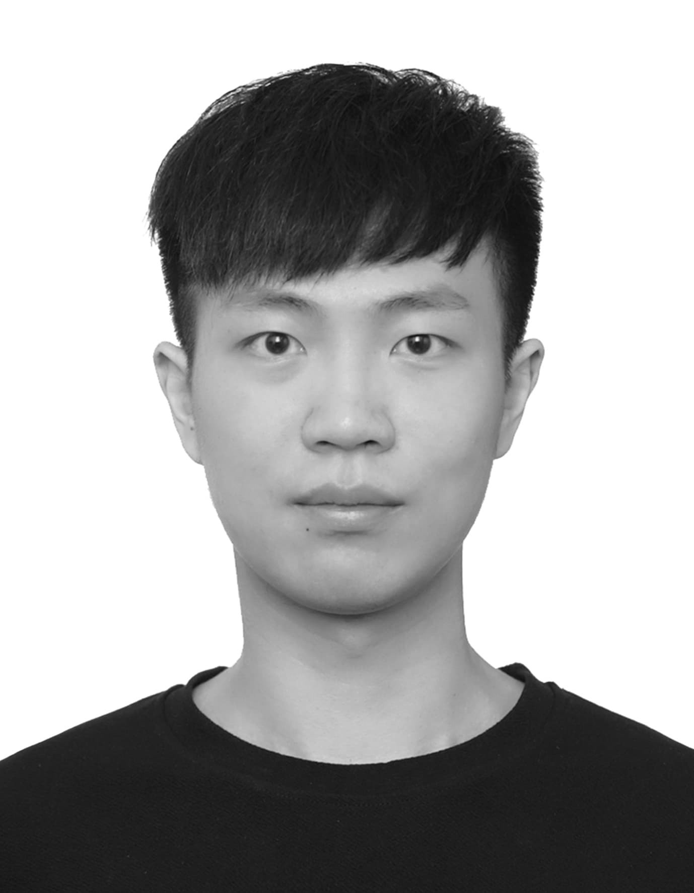
Mingda WANG
Responsable CAO
Conception du boîtier
Gestion des capteurs
Programmation du MicroContrôleur
0
30 %
0 %
42 %
17 %
Insérez votre texte ici
Insérez votre texte ici
Insérez votre texte ici
Insérez votre texte ici

Slide 18
Diagramme du cycle de développement
04
Idéalisation
Retour d'expérience
01
03
Conception
Prototypage
02

Slide 19
Calendrier du projet
JAN.
FÉVR.
MARS
AVR.
MAI
JUIN
Insérez votre texte ici
Insérez votre texte ici
Insérez votre texte ici
Insérez votre texte ici
Insérez votre texte ici
Insérez votre texte ici
Insérez votre texte ici Insérez votre texte ici Insérez votre texte ici.
Insérez votre texte ici Insérez votre texte ici Insérez votre texte ici.
Insérez votre texte ici Insérez votre texte ici Insérez votre texte ici.
Insérez votre texte ici Insérez votre texte ici Insérez votre texte ici.
Insérez votre texte ici Insérez votre texte ici Insérez votre texte ici.
Insérez votre texte ici Insérez votre texte ici Insérez votre texte ici.

Slide 20
La future de éco-chito
- Détester les informations de climat en temps réel
- Recherche scientifique (le changement)
- Protection de l'environnement
- Eviter la zone polluée
- Auto-récupération environnementale
- Santé privée
- Informations où est la voiture
- Pour sécurité pupblique/privée
-Informations de circulation

Slide 21
Merci !

